Slide 1
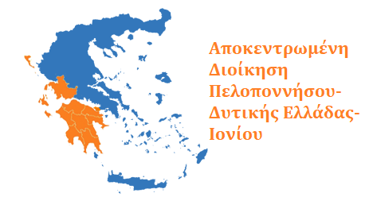
ΣΧΕΔΙΑ ΔΙΑΧΕΙΡΙΣΗΣ ΛΕΚΑΝΩΝ ΑΠΟΡΡΟΗΣ ΠΟΤΑΜΩΝ. ΓΕΝΙΚΑ ΣΤΟΙΧΕΙΑ, ΤΟΠΙΚΗ ΕΦΑΡΜΟΓΗ ΣΤΗΝ ΠΕΡΙΟΧΗ ΤΗΣ ΔΥΤΙΚΗΣ ΑΧΑΪΑΣ.
Δρ. Νικόλαος Κατριβέσης, ΤΜΗΜΑ ΠΑΡΑΚΟΛΟΥΘΗΣΗΣ & ΠΡΟΣΤΑΣΙΑΣ ΤΩΝ ΥΔΑΤΙΚΩΝ ΠΟΡΩΝ

Slide 2
ΟΔΗΓΙΑ 2000/60/ΕΚ
Η Οδηγία 2000/60/ΕΚ (τέθηκε σε ισχύ στις 22 Δεκεμβρίου 2000), ή Οδηγία Πλαίσιο για τα Ύδατα (ΟΠΥ), δημιούργησε για πρώτη φορά το πλαίσιο προστασίας των υδατικών πόρων στοχεύοντας στην επίτευξη της «καλής κατάστασης» όλων των υδάτινων σωμάτων σε κλίμακα Λεκάνης Απορροής Ποταμού και συνιστά το πιο βασικό θεσμικό εργαλείο που εισάγεται στον τομέα των υδάτων, σε επίπεδο Ευρωπαϊκής Ένωσης (ΕΕ).
Ο στόχος επιτυγχάνεται μέσω των Σχεδίων Διαχείρισης Λεκανών Απορροής (ΣΔΛΑΠ) με το σχεδιασμό και συντονισμό επιμέρους δράσεων (μέτρα) που θα εμποδίσουν την υποβάθμιση των υδάτινων σωμάτων που ήδη βρίσκονται σε καλή κατάσταση ή θα αποκαταστήσουν εκείνα που έχουν υποβαθμιστεί.
6-ετής κύκλος εφαρμογής: 2009-2015, 2015-2021, 2021-2027
Σ.Δ.Λ.Α.Π. Γενικά στοιχεία, τοπική εφαρμογή στην περιοχή της Δυτικής Αχαΐας, 29-03-2024

Slide 3
ΟΔΗΓΙΑ 2000/60/ΕΚ
η έννοια της Λεκάνης Απορροής Ποταμών περιλαμβάνει τα εσωτερικά επιφανειακά ύδατα (ποταμοί, λίμνες), τα υπόγεια ύδατα, τα μεταβατικά (δέλτα, εκβολές ποταμών) και τα παράκτια οικοσυστήματα,
ολοκληρωμένη διαχείριση,
η διαχείριση σε επίπεδο υδρολογικής λεκάνης,
η αναγνώριση των αναγκών σε νερό των οικοσυστημάτων,
η σημασία της συμμετοχής του πολίτη στο σχεδιασμό, τη λήψη των αποφάσεων και την παρακολούθηση της εφαρμογής της πολιτικής για τα νερά,
Σ.Δ.Λ.Α.Π. Γενικά στοιχεία, τοπική εφαρμογή στην περιοχή της Δυτικής Αχαΐας, 29-03-2024

Slide 4
ΕΝΑΡΜΟΝΙΣΗ ΤΗΣ ΕΛΛΗΝΙΚΗΣ ΝΟΜΟΘΕΣΙΑΣ ΜΕ ΤΗΝ ΟΔΗΓΙΑ 2000/60/ΕΚ
Ν. 3199/2003 (ΦΕΚ Α’ 280)
Π.Δ. 51/2007 (ΦΕΚ Α΄ 54)
εφαρμοστικών διατάξεων αυτών
ΚΥΑ 146896/2014. Κατηγορίες αδειών χρήσης και εκτέλεσης έργων αξιοποίησης των υδάτων
706/2010 Απόφαση της Εθνικής Επιτροπής Υδάτων (ΦΕΚ 1383/Β΄/02-09-2010) ορίσθηκαν οι Λεκάνες Απορροής Ποταμών της Χώρας καθώς και οι αρμόδιες Αποκεντρωμένες Διοικήσεις (πρώην κρατικές περιφέρειες) για την διαχείριση και προστασία τους.
ΚΥΑ 140384/19.8.2011 (ΦΕΚ Β’ 2017) «Ορισμός Εθνικού Δικτύου Παρακολούθησης της ποιότητας και της ποσότητας των υδάτων»
Σ.Δ.Λ.Α.Π. Γενικά στοιχεία, τοπική εφαρμογή στην περιοχή της Δυτικής Αχαΐας, 29-03-2024

Slide 5
ΥΔΑΤΙΚΑ ΔΙΑΜΕΡΙΣΜΑΤΑ – ΛΕΚΑΝΕΣ ΑΠΟΡΡΟΗΣ ΠΟΤΑΜΩΝ
ΛΑΠ Ρεμάτων Παραλίας Βόρειας Πελοποννήσου (EL0227) 3.685 km²
ΛΑΠ Πείρου - Βέργα - Πηνειού (EL0228) 2.423 km²
Σ.Δ.Λ.Α.Π. Γενικά στοιχεία, τοπική εφαρμογή στην περιοχή της Δυτικής Αχαΐας, 29-03-2024

Slide 6
ΣΧΕΔΙΑ ΔΙΑΧΕΙΡΙΣΗΣ ΛΕΚΑΝΩΝ ΑΠΟΡΡΟΗΣ ΠΟΤΑΜΩΝ ΤΩΝ ΥΔ
ΚΑΘΟΡΙΣΜΟΣ ΕΠΙΦΑΝΕΙΑΚΩΝ ΚΑΙ ΥΠΟΓΕΙΩΝ Υ.Σ.
ΧΑΡΑΚΤΗΡΙΣΜΟΣ ΥΦΙΣΤΑΜΕΝΗΣ ΚΑΤΑΣΤΑΣΗΣ Υ.Σ
Εθνικό δίκτυο παρακολούθησης, αξιολόγηση πιέσεων
Ανθρωπογενών δραστηριοτήτων και φυσικού υπόβαθρου
ΚΑΘΟΡΙΣΜΟΣ ΣΥΓΚΕΚΡΙΜΕΝΩΝ ΣΤΟΧΩΝ ΓΙΑ ΤΗ ΔΙΑΤΗΡΗΣΗ Ή ΤΗ ΒΕΛΤΙΩΣΗ ΤΩΝ Υ.Σ.
ΠΡΟΓΡΑΜΜΑ ΜΕΤΡΩΝ
Σ.Δ.Λ.Α.Π. Γενικά στοιχεία, τοπική εφαρμογή στην περιοχή της Δυτικής Αχαΐας, 29-03-2024

Slide 7
ΠΡΟΓΡΑΜΜΑ ΜΕΤΡΩΝ
ΒΑΣΙΚΑ ΜΕΤΡΑ σύμφωνα με τις κοινοτικές ή/και εθνικές νομοθεσίες
ΣΥΜΠΛΗΡΩΜΑΤΙΚΑ ΜΕΤΡΑ, Οριζόντια - τοπική γεωγραφική κλίμακα εφαρμογής (επιπέδου Υ.Σ).
Βραχυπρόθεσμα Μέτρα, τα οποία δύνανται να εφαρμοστούν άμεσα
Μεσοπρόθεσμα Μέτρα, τα οποία απαιτούν προετοιμασία για την εφαρμογή τους η οποία εκτιμάται ότι απαιτεί έως και 2 χρόνια
Μακροπρόθεσμα Μέτρα, για τα οποία ο χρόνος προετοιμασίας ή/και κατασκευής του μέτρου υπερβαίνει τα 2 χρόνια
Σ.Δ.Λ.Α.Π. Γενικά στοιχεία, τοπική εφαρμογή στην περιοχή της Δυτικής Αχαΐας, 29-03-2024

Slide 8
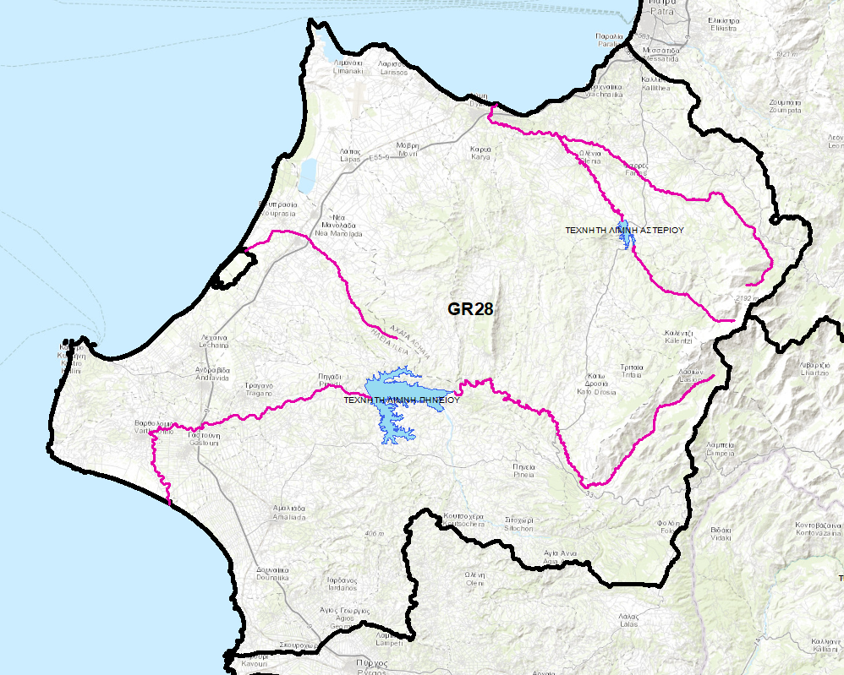
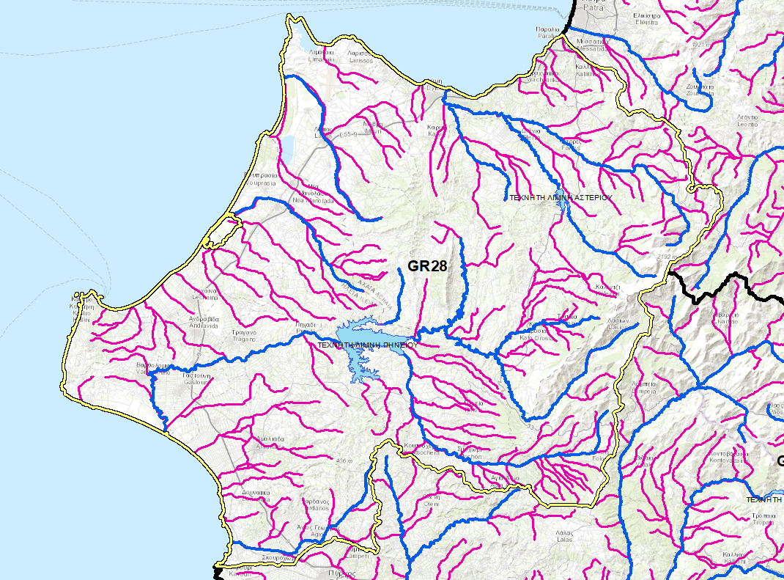
ΣΔΛΑΠ Πείρου - Βέργα - Πηνειού (EL0228)
Σ.Δ.Λ.Α.Π. Γενικά στοιχεία, τοπική εφαρμογή στην περιοχή της Δυτικής Αχαΐας, 29-03-2024

Slide 9
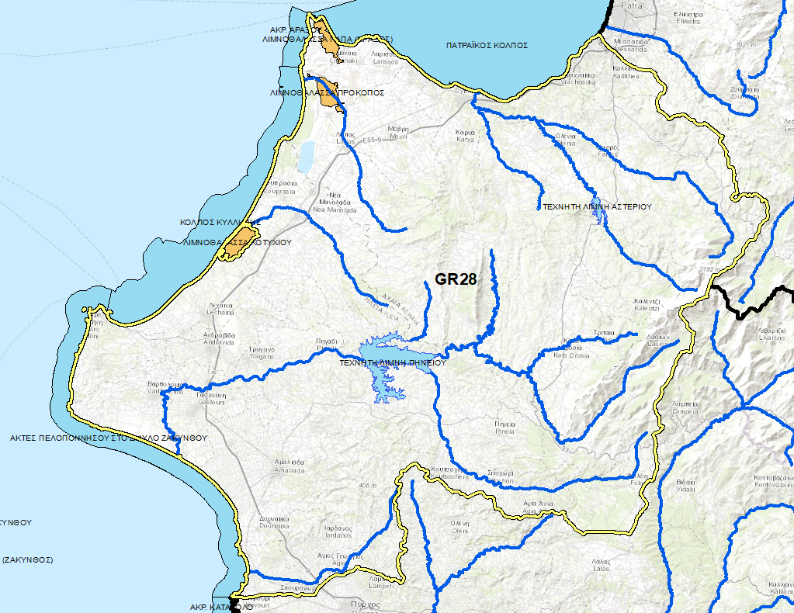
ΣΔΛΑΠ Πείρου - Βέργα - Πηνειού (EL0228)
ΚΑΘΟΡΙΣΜΟΣ ΕΠΙΦΑΝΕΙΑΚΩΝ ΚΑΙ ΥΠΟΓΕΙΩΝ Υ.Σ.
Ποταμοί, Λίμνες, Μεταβατικά ύδατα, Παράκτια ύδατα
ΕΙΔΟΣ ΥΣ | ΛΑΠ EL0228
Ποτάμια ΥΣ | 29
Λιμναία ΥΣ | 0
Μεταβατικά ΥΣ | 3
Παράκτια ΥΣ | 4
Σύνολο ΥΣ | 36
Φυσικά υδατικά συστήματα, Τεχνητά υδατικά συστήματα (ΤΥΣ), Ιδιαιτέρως τροποποιημένα υδατικά συστήματα (ΙΤΥΣ)
Σ.Δ.Λ.Α.Π. Γενικά στοιχεία, τοπική εφαρμογή στην περιοχή της Δυτικής Αχαΐας, 29-03-2024

Slide 10
ΣΔΛΑΠ Πείρου - Βέργα - Πηνειού (EL0228)
Σ.Δ.Λ.Α.Π. Γενικά στοιχεία, τοπική εφαρμογή στην περιοχή της Δυτικής Αχαΐας, 29-03-2024

Slide 11
ΣΔΛΑΠ Πείρου - Βέργα - Πηνειού (EL0228)
ΠΟΤΑΜΙΑ ΥΔΑΤΙΚΑ ΣΥΣΤΗΜΑΤΑ
 | Αριθμός | % Αριθμού | Μήκος (km) | % Μήκους
Υψηλή | 0 | 0,0% | 0,0 | 0,0%
Καλή | 14 | 51,9% | 128,7 | 41,5%
Μέτρια | 11 | 40,7% | 150,2 | 48,4%
Ελλιπής | 2 | 7,4% | 31,3 | 10,1%
Κακή | 0 | 0,0% | 0,0 | 0,0%
Άγνωστη | 0 | 0,0% | 0,0 | 0,0%
Καλή | 21 | 77,8% | 207,0 | 66,7%
Κατώτερη της καλής | 0 | 0,0% | 0,0 | 0,0%
Άγνωστη | 6 | 22,2% | 103,2 | 33,3%
Σ.Δ.Λ.Α.Π. Γενικά στοιχεία, τοπική εφαρμογή στην περιοχή της Δυτικής Αχαΐας, 29-03-2024

Slide 12
ΣΔΛΑΠ Πείρου - Βέργα - Πηνειού (EL0228)
ΜΕΤΑΒΑΤΙΚΑ ΥΔΑΤΙΚΑ ΣΥΣΤΗΜΑΤΑ
 | Αριθμός | % Αριθμού | Μήκος (km) | % Μήκους
Υψηλή | 0 | 0,0% | 0,0 | 0,0%
Καλή | 0 | 0,0% | 0,0 | 0,0%
Μέτρια | 1 | 33,3% | 4,0 | 24,2%
Ελλιπής | 2 | 66,7% | 12,7 | 75,8%
Κακή | 0 | 0,0% | 0,0 | 0,0%
Άγνωστη | 0 | 0,0% | 0,0 | 0,0%
Καλή | 3 | 100,0% | 16,7 | 100,0%
Κατώτερη της καλής | 0 | 0,0% | 0,0 | 0,0%
Άγνωστη | 0 | 0,0% | 0,0 | 0,0%
Σ.Δ.Λ.Α.Π. Γενικά στοιχεία, τοπική εφαρμογή στην περιοχή της Δυτικής Αχαΐας, 24-10-2023

Slide 13
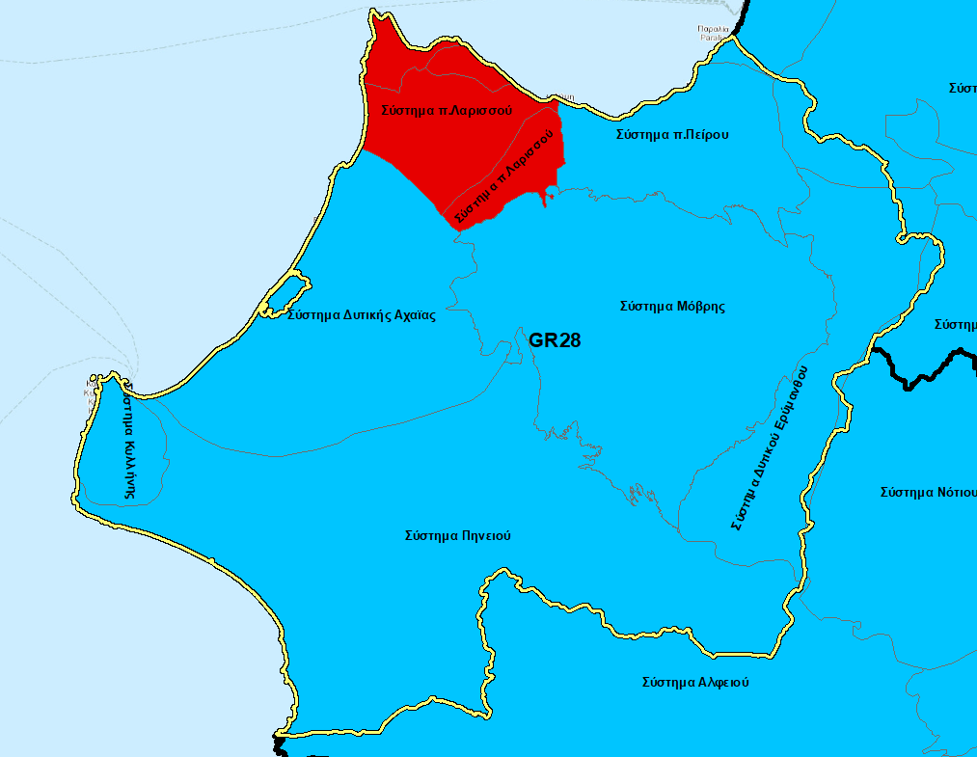
ΣΔΛΑΠ Πείρου - Βέργα - Πηνειού (EL0228)
Κωδικός | Ονομασία | Είδος υδροφορέα
EL0200060 | Σύστημα Πηνειού | Κοκκώδης
EL0200070 | Σύστημα Κυλλήνης | Κοκκώδης
EL0200080 | Σύστημα Δυτικής Αχαΐας | Κοκκώδης
EL0200090 | Σύστημα – π. Λαρισσού | Κοκκώδης
EL0200100 | Σύστημα Μόβρης | Ρωγματώδης
EL0200110 | Σύστημα π. Πείρου | Κοκκώδης
EL0200260 | Σύστημα Δυτικού Ερύμανθου | Καρστικός
Σ.Δ.Λ.Α.Π. Γενικά στοιχεία, τοπική εφαρμογή στην περιοχή της Δυτικής Αχαΐας, 29-03-2024

Slide 14
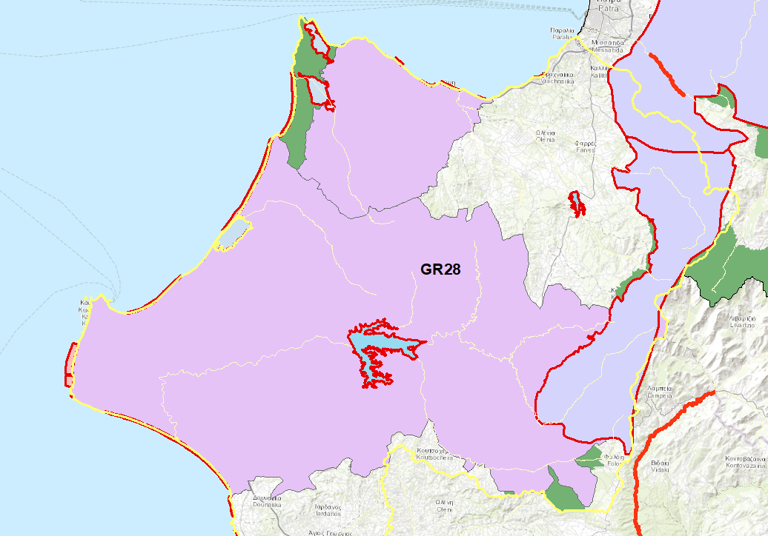
ΣΔΛΑΠ Πείρου - Βέργα - Πηνειού (EL0228) Προστατευόμενες Περιοχές
Περιοχές που προορίζονται για άντληση ύδατος για ανθρώπινη κατανάλωση
Υδατικά συστήματα που έχουν χαρακτηρισθεί ως ύδατα αναψυχής
Ευπρόσβλητες Ζώνες από νιτρορρύπανση γεωργικής προέλευσης
Περιοχές που προορίζονται για την προστασία οικοτόπων ή ειδών
Περιοχές που προορίζονται για την προστασία υδρόβιων ειδών με οικονομική σημασία
Σ.Δ.Λ.Α.Π. Γενικά στοιχεία, τοπική εφαρμογή στην περιοχή της Δυτικής Αχαΐας, 29-03-2024

Slide 15
ΣΔΛΑΠ Πείρου - Βέργα - Πηνειού (EL0228) Προστατευόμενες Περιοχές
Περιοχές που προορίζονται για άντληση ύδατος για ανθρώπινη κατανάλωση, Σύστημα Δυτικού Ερύμανθου, ΤΛ Πηνειού
Υδατικά συστήματα που έχουν χαρακτηρισθεί ως ύδατα αναψυχής, περιοχές υδάτων κολύμβησης
Ευπρόσβλητες Ζώνες από νιτρορρύπανση γεωργικής προέλευσης, Λεκάνη Πηνειού Ηλείας, Λεκάνη Λαρισού Αχαΐας
Περιοχές που προορίζονται για την προστασία οικοτόπων ή ειδών, Οδηγία περί της διατηρήσεως των άγριων πτηνών 79/409/ΕΟΚ, Οδηγία των Οικοτόπων 92/43/ΕΟΚ)
Περιοχές που προορίζονται για την προστασία υδρόβιων ειδών με οικονομική σημασία, Λιμνοθάλασσα Παπά (Άραξος), Λιμνοθάλασσα Κοτυχίου, Λιμνοθάλασσα Πρόκοπος
Σ.Δ.Λ.Α.Π. Γενικά στοιχεία, τοπική εφαρμογή στην περιοχή της Δυτικής Αχαΐας, 29-03-2024

Slide 16
ΣΔΛΑΠ Πείρου - Βέργα - Πηνειού (EL0228) ΠΙΕΣΕΙΣ ΚΑΙ ΕΠΙΠΤΩΣΕΙΣ
ΣΗΜΕΙΑΚΕΣ ΠΗΓΕΣ ΡΥΠΑΝΣΗΣ, ~2.284 τόνοι/έτος BOD, ~327 τόνοι/έτος N και ~67 τόνοι/έτος Ρ. (Εγκαταστάσεις Επεξεργασίας Λυμάτων (ΕΕΛ), Εκβολή δικτύων αποχέτευσης σε φυσικό αποδέκτη, Μεγάλες ξενοδοχειακές μονάδες, Βιομηχανικές μονάδες, Κτηνοτροφικές μονάδες, Υδατοκαλλιέργειες – Ιχθυοκαλλιέργειες, Διαρροές από ΧΑΔΑ και ΧΥΤΑ)
ΔΙΑΧΥΤΕΣ ΠΗΓΕΣ ΡΥΠΑΝΣΗΣ, ~3.454 τόνοι/έτος BOD, ~1.637 τόνοι/έτος N και ~65 τόνοι/έτος Ρ. Γεωργικές δραστηριότητες , Αστικά λύματα που δεν καταλήγουν σε ΕΕΛ , Κτηνοτροφία (ποιμενική και σταβλισμένη) , Επιβάρυνση των υδάτων από άλλες πηγές
ΥΔΡΟΜΟΡΦΟΛΟΓΙΚΕΣ ΠΙΕΣΕΙΣ, Φράγματα Πηνειού, Αστερίου
ΑΜΜΟΧΑΛΙΚΟΛΗΨΙΕΣ
ΑΠΟΛΗΨΕΙΣ ΥΔΑΤΟΣ, Ύδρευση, Άρδευση, Νερό κτηνοτροφίας, Νερό βιομηχανίας, Άλλες ανάγκες και απολήψεις
ΛΟΙΠΕΣ ΠΙΕΣΕΙΣ, (ορυχεία, μεταλλεία, Μονάδες αφαλάτωσης, Λιμάνια - Μαρίνες – Ναυσιπλοΐα, Τεχνητός εμπλουτισμός των υπογείων υδάτων)
Σ.Δ.Λ.Α.Π. Γενικά στοιχεία, τοπική εφαρμογή στην περιοχή της Δυτικής Αχαΐας, 29-03-2024

Slide 17
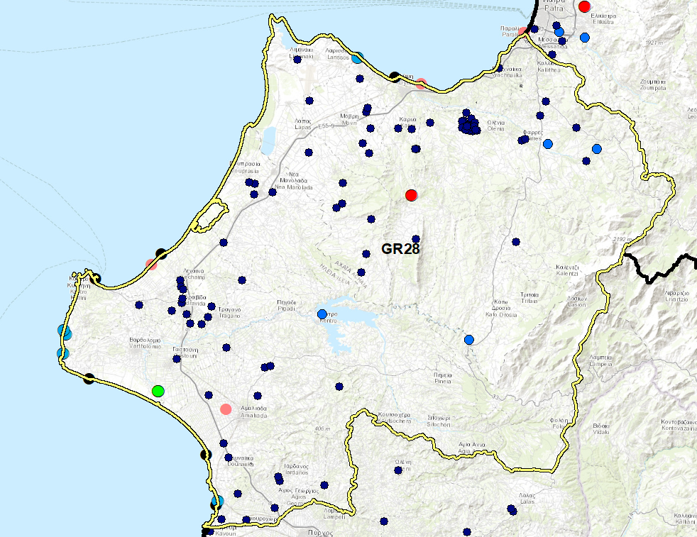
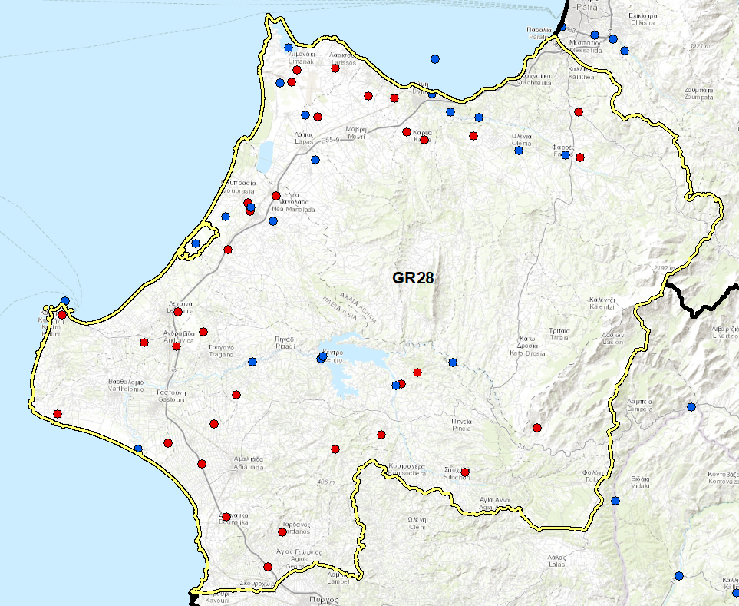
ΣΔΛΑΠ Πείρου - Βέργα - Πηνειού (EL0228) Σημειακές Πιέσεις – Εθνικό Δίκτυο Παρακολούθησης
Σ.Δ.Λ.Α.Π. Γενικά στοιχεία, τοπική εφαρμογή στην περιοχή της Δυτικής Αχαΐας, 29-03-2024

Slide 18
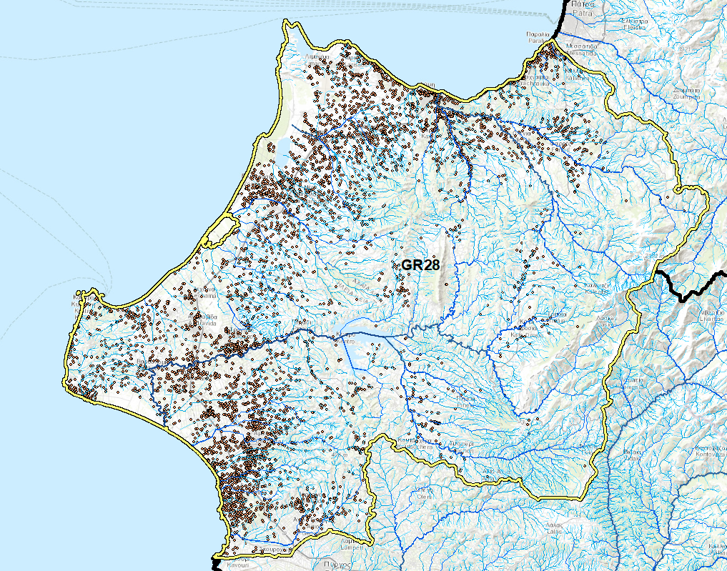
ΣΔΛΑΠ Πείρου - Βέργα - Πηνειού (EL0228) Υδρογεωτρήσεις-ΕΜΣΥ
Σ.Δ.Λ.Α.Π. Γενικά στοιχεία, τοπική εφαρμογή στην περιοχή της Δυτικής Αχαΐας, 29-03-2024

Slide 19
ΣΔΛΑΠ Πείρου - Βέργα - Πηνειού (EL0228)
ΚΑΤΑΚΡΗΜΝΙΣΜΑΤΑ
Στα ανάντη τμήματα των ποταμών, το ύψος βροχής κυμαίνεται από 600 έως 800 mm ενώ στις παράλιες περιοχές το εύρος διακύμανσης είναι 400-600mm.
Τα μέσα ετήσια κατακρημνίσματα αντιστοιχούν κατά προσέγγιση σε έναν όγκο 1574,3 hm³ (1,57 δις m³ ) νερού ανά έτος.
Η μέση υπερετήσια δυναμική εξατμισοδιαπνοή έχει εκτιμηθεί σε 477 mm.
Σ.Δ.Λ.Α.Π. Γενικά στοιχεία, τοπική εφαρμογή στην περιοχή της Δυτικής Αχαΐας, 29-03-2024

Slide 20
ΣΔΛΑΠ Πείρου - Βέργα - Πηνειού (EL0228)
ΕΤΗΣΙΕΣ ΑΝΑΓΚΕΣ ΝΕΡΟΥ | ΠΟΣΟΤΗΤΑ ΣΕ ΕΚ. m³.
Συνολικές ετήσιες ανάγκες νερού | ~281,5
γεωργία (αρδευθείσες εκτάσεις) | ~90% (~253,5)
βιομηχανία | ~2 % (~5,9 )
ύδρευση | ~6,7% (18,7)
κτηνοτροφία | ~1,2% (3,3)
ΕΤΗΣΙΕΣ ΑΠΟΛΗΨΕΙΣ ΝΕΡΟΥ | ΠΟΣΟΤΗΤΑ ΣΕ EK. m³
Συνολικές ετήσιες απολήψεις νερού | ~360,6
γεωργία (αρδευθείσες εκτάσεις) | ~91,4% (~329,7 )
βιομηχανία | ~2,5% (~9,0)
ύδρευση | ~5,5% (19,7)
κτηνοτροφία | ~0,6% (2,2 )
Σ.Δ.Λ.Α.Π. Γενικά στοιχεία, τοπική εφαρμογή στην περιοχή της Δυτικής Αχαΐας, 29-03-2024

Slide 21
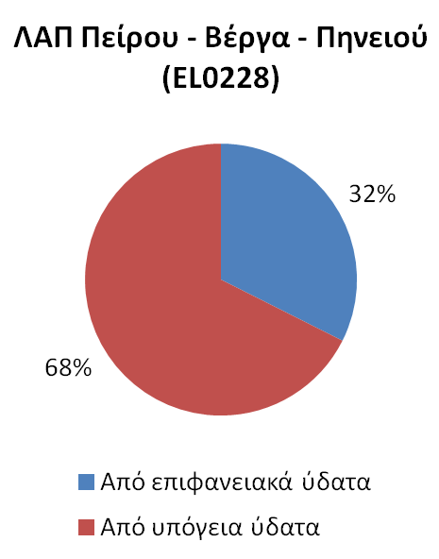
ΣΔΛΑΠ Πείρου - Βέργα - Πηνειού (EL0228)
Απολήψεις από επιφανειακά υδατικά συστήματα
Απολήψεις από υπόγεια υδατικά συστήματα
Σ.Δ.Λ.Α.Π. Γενικά στοιχεία, τοπική εφαρμογή στην περιοχή της Δυτικής Αχαΐας, 24-10-2023

Slide 22
Σύστημα π. Λαρισσού EL0200090
Ονομασία ΥΥΣ | Χημική κατάσταση | Ποσοτική κατάσταση | Αυξημένες τιμές στοιχείων λόγω φυσικού υποβάθρου | Αυξημένες τιμές στοιχείων Ανθρωπογενούς επίδρασης | Κύριες Πιέσεις | Θαλάσσια διείσδυση | Προστατευόμενες Περιοχές
Σύστημα π. Λαρισσού | Κακή | Κακή | Mn, Fe | NO3, CL, SO4, EC | Γεωργία Bιομηχανία Αστικοποίηση Υπεράντληση | NAI | NAI
Σ.Δ.Λ.Α.Π. Γενικά στοιχεία, τοπική εφαρμογή στην περιοχή της Δυτικής Αχαΐας, 24-10-2023

Slide 23
Σύστημα π. Λαρισσού EL0200090
ΚΩΔΙΚΟΣ - ΟΝΟΜΑΣΙΑ ΜΕΤΡΟΥ | ΚΑΤΗΓΟΡΙΑ ΜΕΤΡΟΥ | ΠΕΡΙΓΡΑΦΗ
M02Β0501-Περιορισμοί και προϋποθέσεις κατασκευής υδροληπτικών έργων απόληψης υπόγειων υδάτων | Μέτρα ελέγχου απόληψης επιφανειακού και υπόγειου νερού και αποθήκευσης επιφανειακού νερού | Είναι δυνατή η εκτέλεση νέου έργου απόληψης υπόγειου νερού i) Για χρήσεις ύδρευσης Στα όρια του υποσυστήματος EL0200092 του συστήματος Λαρισσού EL0200090 είναι δυνατή η κατασκευή υδροληπτικών έργων υπόγειων υδάτων (γεωτρήσεις, πηγάδια κλπ) για νέες χρήσεις ύδατος καθώς και η επέκταση αδειών υφιστάμενων χρήσεων ύδατος: μετά την υποβολή υδρογεωλογικής έκθεσης στη Δ/νση Υδάτων δ) Παράκτια ΥΥΣ με προβλήματα υφαλμύρινσης, εκτεταμένης ή τοπικής, ανεξαρτήτου προελεύσεως και μέχρι την ακριβή οριοθέτηση των ζωνών υφαλμύρινσης, με βάση τις Ειδικές Υδρογεωλογικές Μελέτες…απαγορεύεται η κατασκευή νέων έργων αξιοποίησης υδατικών πόρων στα ΥΥΣ (γεωτρήσεις, πηγάδια κλπ) για νέες χρήσεις ύδατος καθώς και της επέκτασης αδειών υφιστάμενων χρήσεων ύδατος, πλην της ύδρευσης, εντός των κάτωθι παράκτιων ζωνών: •..Για τα κοκκώδη ελεύθερης πιεζομετρικής επιφάνειας ΥΥΣ: 200μ ….
Σ.Δ.Λ.Α.Π. Γενικά στοιχεία, τοπική εφαρμογή στην περιοχή της Δυτικής Αχαΐας, 29-03-2024

Slide 24
Σύστημα π. Λαρισσού EL0200090
ΚΩΔΙΚΟΣ - ΟΝΟΜΑΣΙΑ ΜΕΤΡΟΥ | ΚΑΤΗΓΟΡΙΑ ΜΕΤΡΟΥ | ΠΕΡΙΓΡΑΦΗ
Μ02Β0601 Διερεύνηση των συνθηκών εφαρμογής τεχνητών εμπλουτισμών υπόγειων υδροφόρων συστημάτων ως μέσο ποσοτικής ενίσχυσης και ποιοτικής προστασίας των ΥΥΣ, με προτεραιότητα στα ΥΥΣ με κακή κατάσταση και αντιμετώπιση της υφαλμύρινσης. | Μέτρα για τον έλεγχο και την αδειοδότηση του τεχνητού εμπλουτισμού των ΥΥΣ | Ο τεχνητός εμπλουτισμός των υπόγειων υδροφόρων αποτελεί βασικό εργαλείο για την αντιμετώπιση προβλημάτων ποσοτικής ή ποιοτικής υποβάθμισης των ΥΥΣ που προκαλούνται από πιέσεις στα υπόγεια ύδατα, όπως υπεραντλήσεις, ρυπάνσεις, κ.λπ.. Για την εφαρμογή τεχνητού εμπλουτισμού απαιτείται και η εκπόνηση ειδικής υδρογεωλογικής μελέτης. Οι προδιαγραφές για τις προαναφερθείσες υδρογεωλογικές μελέτες έχουν ολοκληρωθεί και δημοσιοποιηθεί από την ΕΓΥ.
Σ.Δ.Λ.Α.Π. Γενικά στοιχεία, τοπική εφαρμογή στην περιοχή της Δυτικής Αχαΐας, 29-03-2024

Slide 25
Σύστημα π. Λαρισσού EL0200090
ΚΩΔΙΚΟΣ - ΟΝΟΜΑΣΙΑ ΜΕΤΡΟΥ | ΚΑΤΗΓΟΡΙΑ ΜΕΤΡΟΥ | ΠΕΡΙΓΡΑΦΗ
Μ02Σ0801 Καθορισμός και οριοθέτηση περιοχών ΥΥΣ που παρουσιάζουν κακή ποιοτική κατάσταση λόγω υφαλμύρινσης ή παρουσιάζουν τοπική υφαλμύρινση | Έλεγχος απολήψεων | Στα παράκτια ΥΥΣ που είναι σε κακή ποιοτική κατάσταση λόγω υφαλμύρινσης ή παρουσιάζουν τοπική υφαλμύρινση θα πρέπει να συνταχθούν ειδικές υδρογεωλογικές μελέτες για τον ακριβή καθορισμό των ορίων απαγόρευσης εκτέλεσης νέων υδροληψιών και επεκτάσεων του μετώπου υφαλμύρινσης, ώστε στη ζώνη αυτή να ληφθούν μέτρα.
Σ.Δ.Λ.Α.Π. Γενικά στοιχεία, τοπική εφαρμογή στην περιοχή της Δυτικής Αχαΐας, 24-10-2023

Slide 26
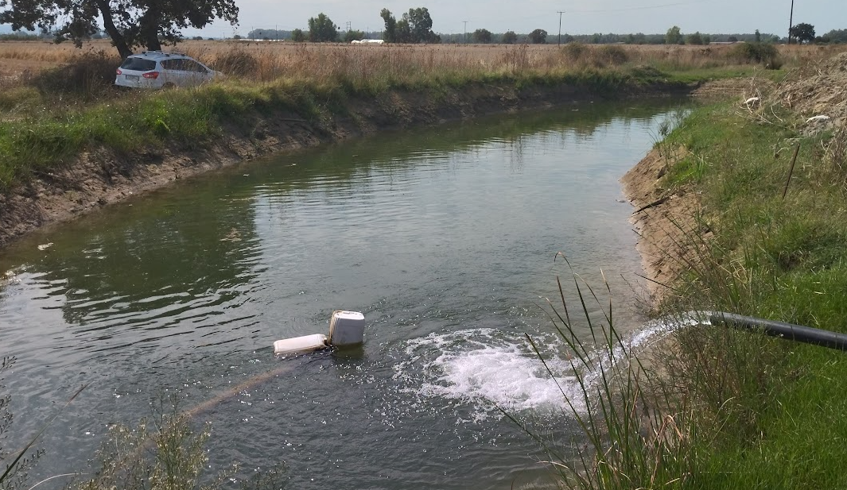
ΕΥΧΑΡΙΣΤΩ ΓΙΑ ΤΗΝ ΠΡΟΣΟΧΗ ΣΑΣ Ν. Κατριβέσης, Δ/νση Υδάτων Α.Δ.Π.Δ.Ε&Ι
Σ.Δ.Λ.Α.Π. Γενικά στοιχεία, τοπική εφαρμογή στην περιοχή της Δυτικής Αχαΐας, 24-10-2023

